Slide 1
Ejemplos: TAI

Slide 2
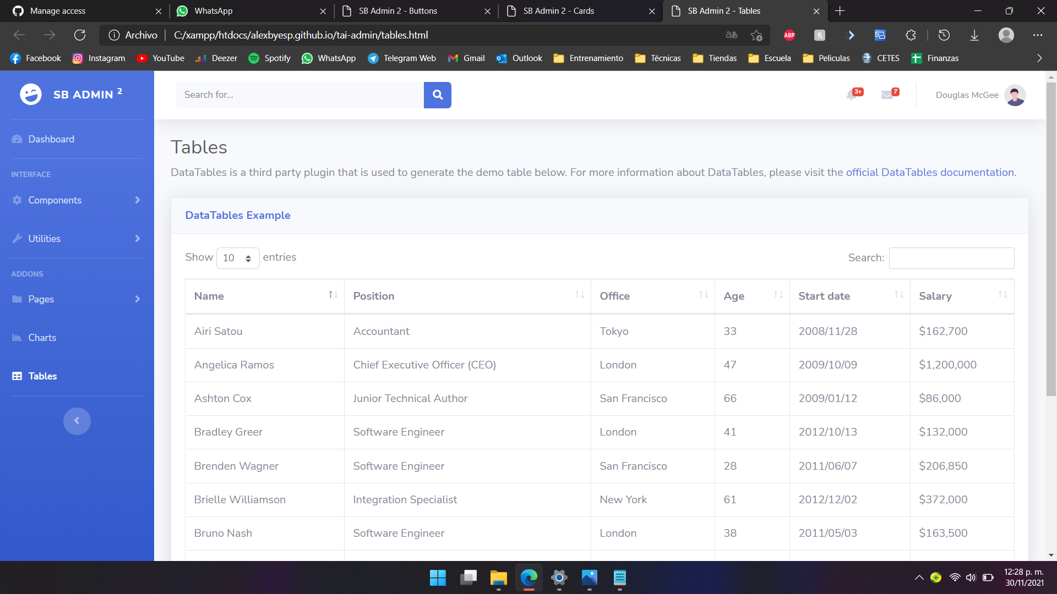
Ximena: Crear categorías
alexbyesp.github.io/tai-admin/tables.html

Slide 3
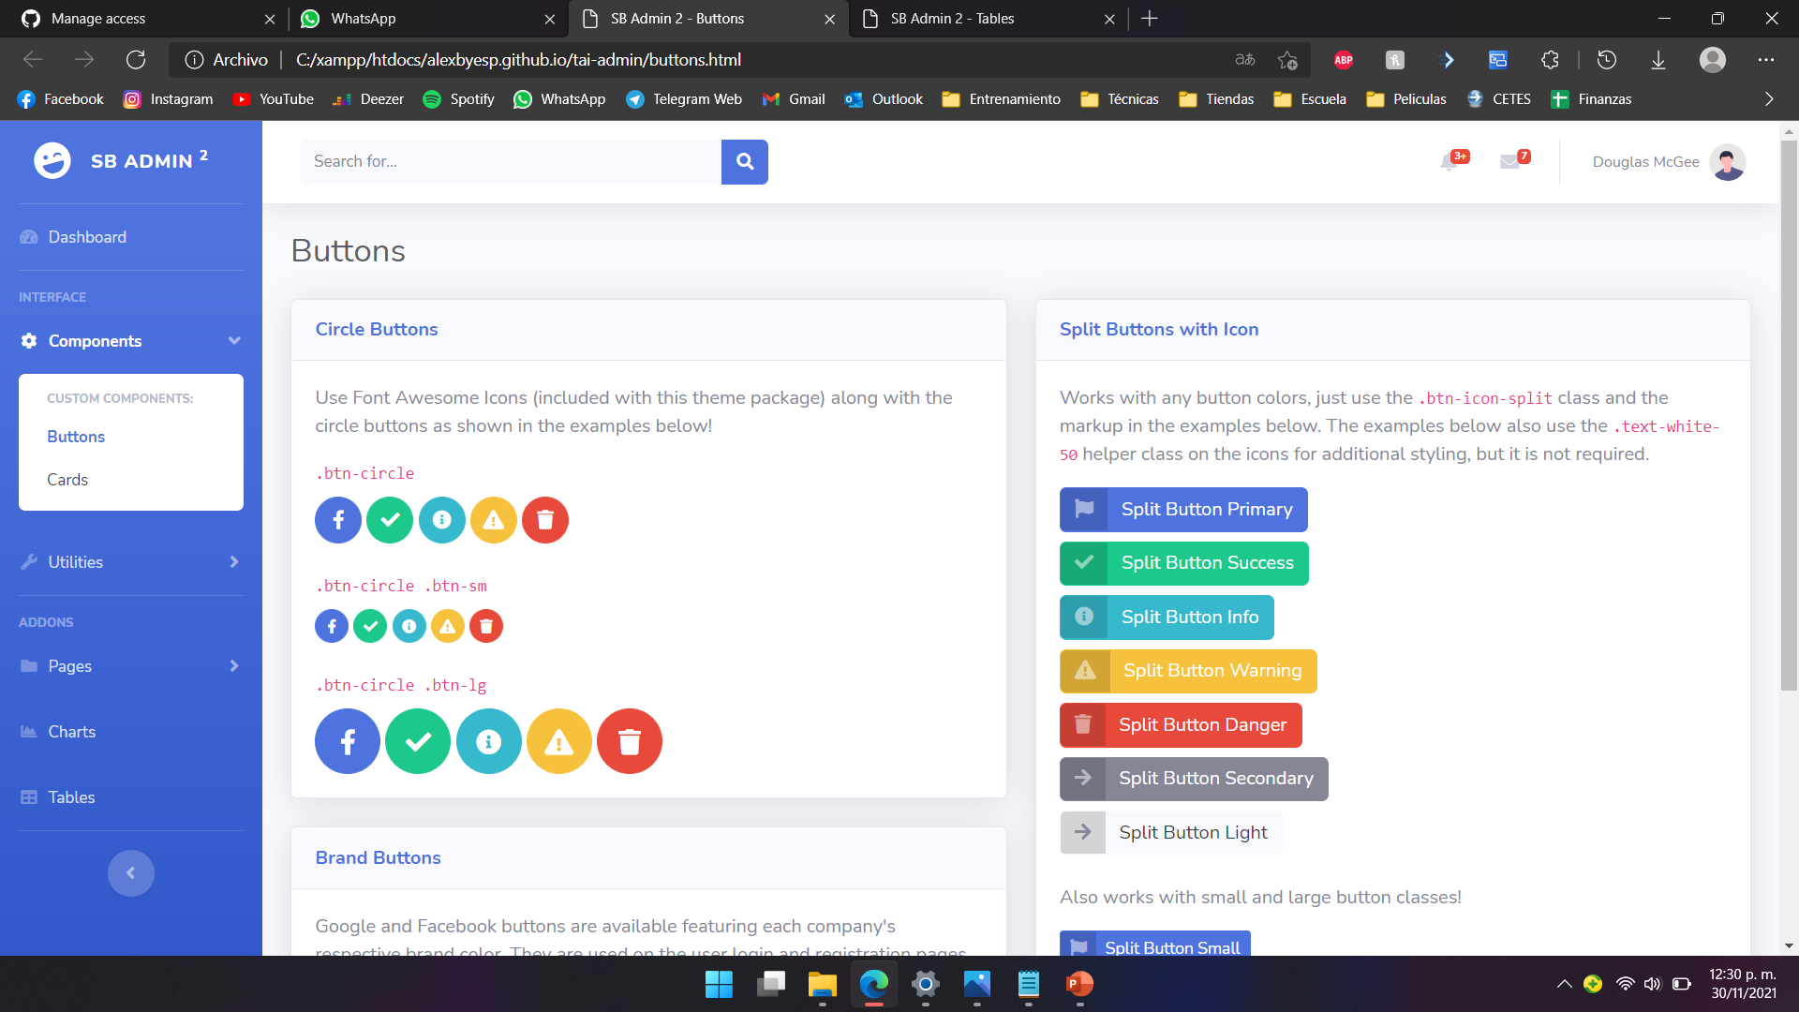
Ximena: Crear categorías
alexbyesp.github.io/tai-admin/buttons.html

Slide 4
Ximena: Crear categorías
alexbyesp.github.io/tai-admin/tables.html
Crear Nueva Categoría
Editar
Editar
Editar
Editar
Editar
Editar
Editar

Slide 5
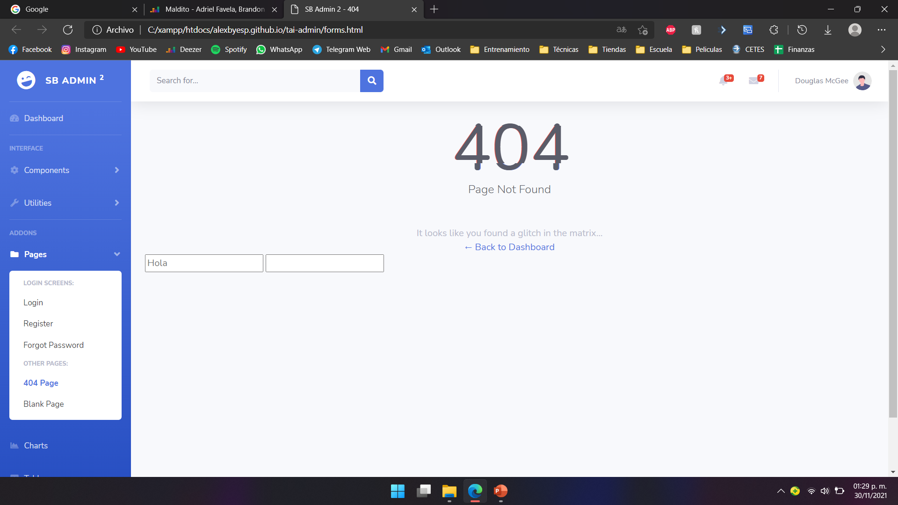
Ximena: Crear categorías
alexbyesp.github.io/tai-admin/forms.html
Crear Nueva Categoría
Editar
Editar
Editar
Editar
Editar
Editar
Editar

Slide 6
Gris: materiales
alexbyesp.github.io/tai-admin/tables.html
Crear Nueva Material
Editar
Editar
Editar
Editar
Editar
Editar
Editar

Slide 7
Gris: materiales
alexbyesp.github.io/tai-admin/forms.html
Crear Nueva Categoría
Editar
Editar
Editar
Editar
Editar
Editar
Editar

